Slide 1

创新实践期中报告
-AR助力教育创新
报告人：
团队成员：

Slide 2
目标
核心功能
目 录
CONTENTS
阶段成果
开发难点分析
待改进的地方

Slide 3
01
Part One
目标

Slide 4
我们的目标
1
2
3
运用AR技术、利用Unity3D、Vuforia等工具，将平面课本与AR动画相结合，将课本图片转化为2D和3D模型，实现一个可识别八大行星图片并进行教学的教学系统，使增强现实特效尽量逼真.
当学生看到有标记识别图的某个知识点时，打开配套软件，把该页的识别图放在摄像头下进行扫描，在屏幕上就可以看到相应的星球介绍，并伴随小游戏演示加深学生对行星轨道的了解，三维人物动作增加教学的趣味性.
利用这种技术进行学习，可以为学生提供强有力的、情境化的学习体验，学生可与书本知识动态的交互，能够切身地体会知识，让学习过程具有真实感、体验感、沉浸感，提高学习效率、激发学习天文学知识的兴趣，可以达到寓教于乐的教学效果.

Slide 5
02
Part Two
核心功能

Slide 6

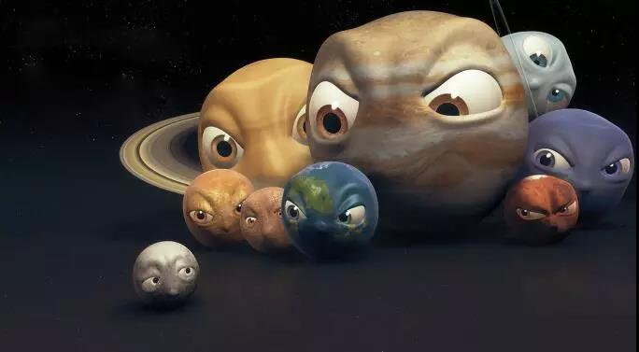



核心功能
基于AR的行星识别系统
扫描并识别行星图片,显示正确的星球资料卡片，每个星球的卡片旁边都会显示不同的3D小人
点击小人，会做出有趣的动作
点击资料卡，显示小游戏界面，拖动星球到正确的行星轨道即可完成小游戏
点击关闭按钮退出游戏界面

Slide 7
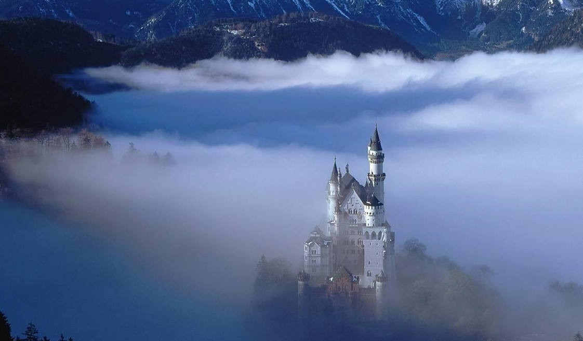
设计内容
完成背景场景设计，添加适合的元素
设定Arcamera和ImageTarget
构造图像用户界面
对其中的元素新增动画与设定
Android发布

Slide 8
03
Part Three
阶段成果

Slide 9
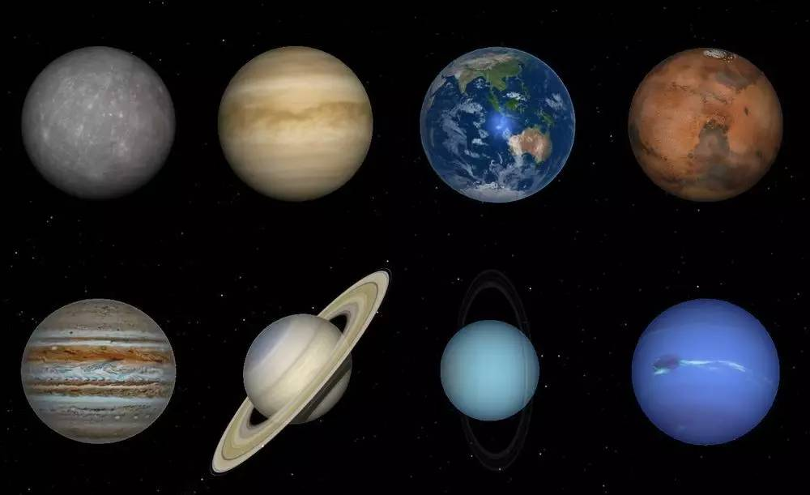
系统首页
欢迎使用星球识别系统！让我们带领你进入天文世界吧^-^

Slide 10
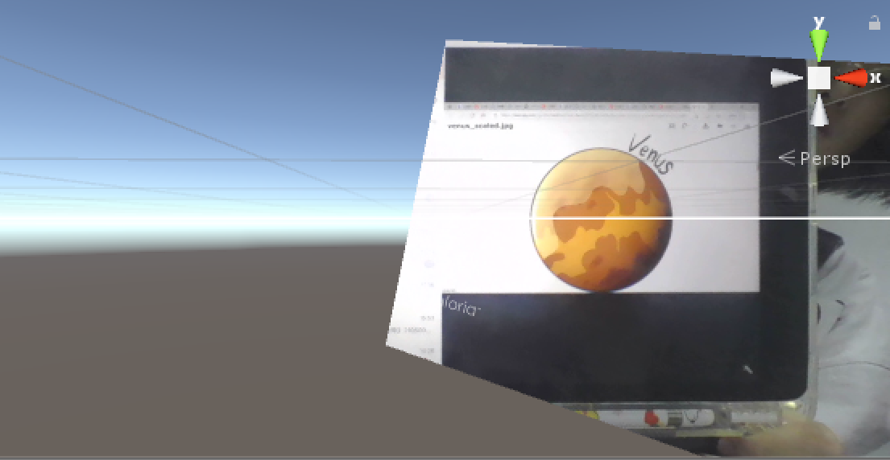
用电脑扫描“金星”图片

Slide 11
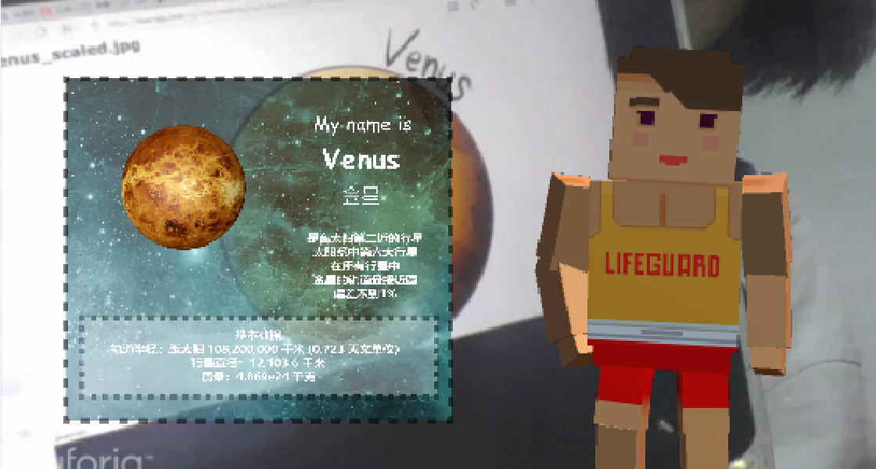
识别图片

Slide 12
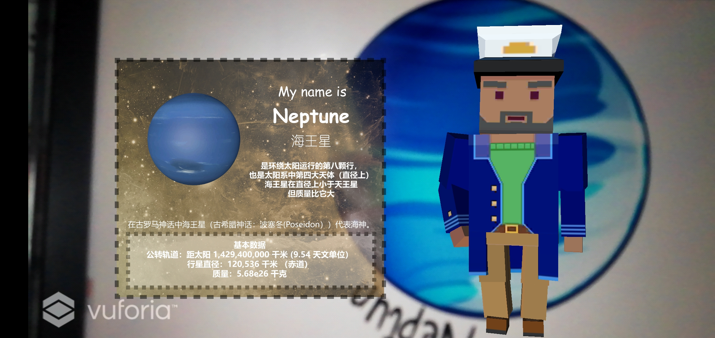
用手机扫描“海王星”图片并识别

Slide 13
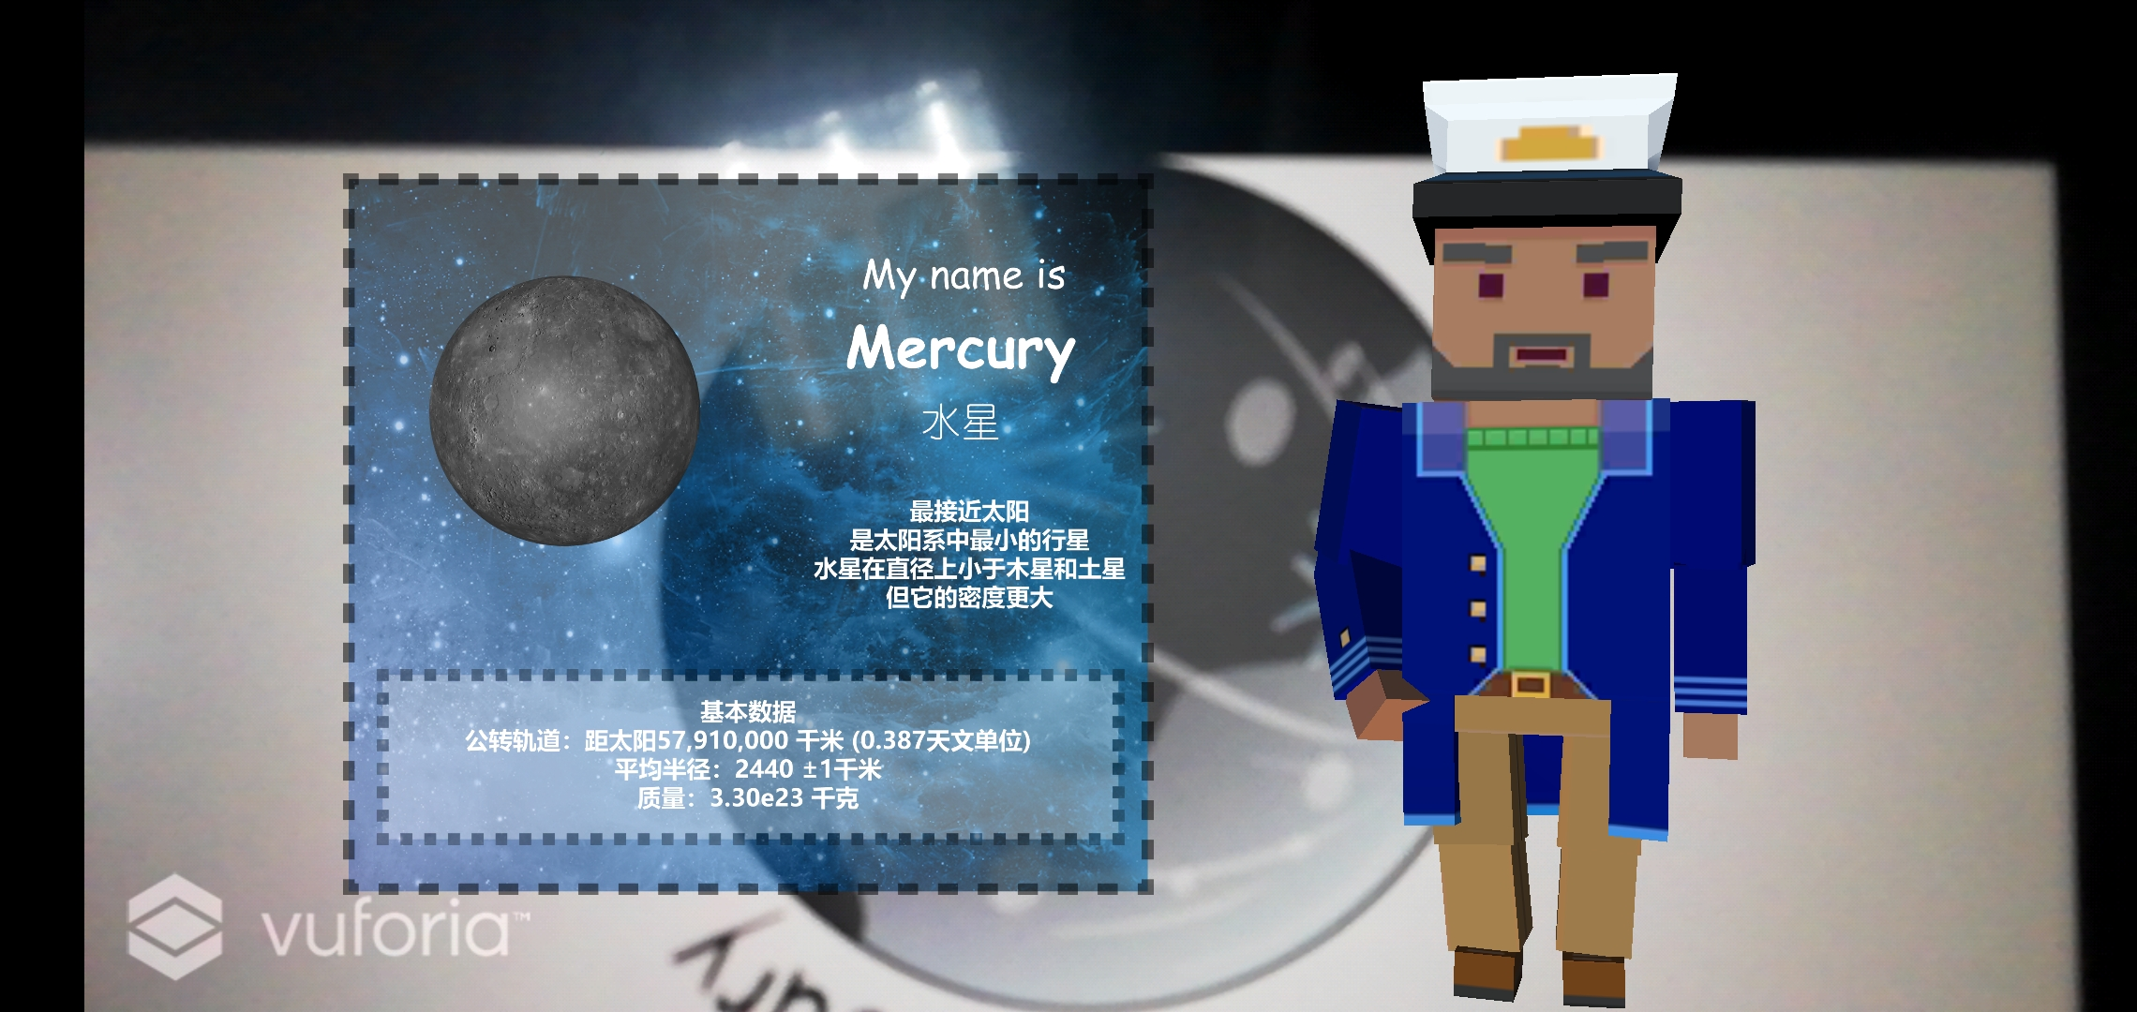
用手机扫描“水星”图片并识别

Slide 14
04
Part Three
开发难点分析

Slide 15
。。
设计内容

Slide 16
05
Part Three
待改进的地方

Slide 17
3D小人的功能只有响应动作，其实还可以作为系统使用指南，指引学生操作，如：在学生进入界面、点击屏幕时弹出对话框告知使用者下一步可以做什么或应该怎么做
设计内容
可以使内容更丰富一些，如：使星球可以通过点击屏幕转动、在小游戏中添加音效等

Slide 18
Thanks!

